Slide 1





Conexión con AppInventor 2
Como conectar una aplicación Android con Arduino mediante Bluetooth

Slide 2
¿Qué es App inventor?

Slide 3
¿Qué es App inventor?
Software Libre
Crear aplicaciones Android de manera rápida y simple
Usa un lenguaje de programación visual similar a Scratch
No es necesario saber Java

Slide 4
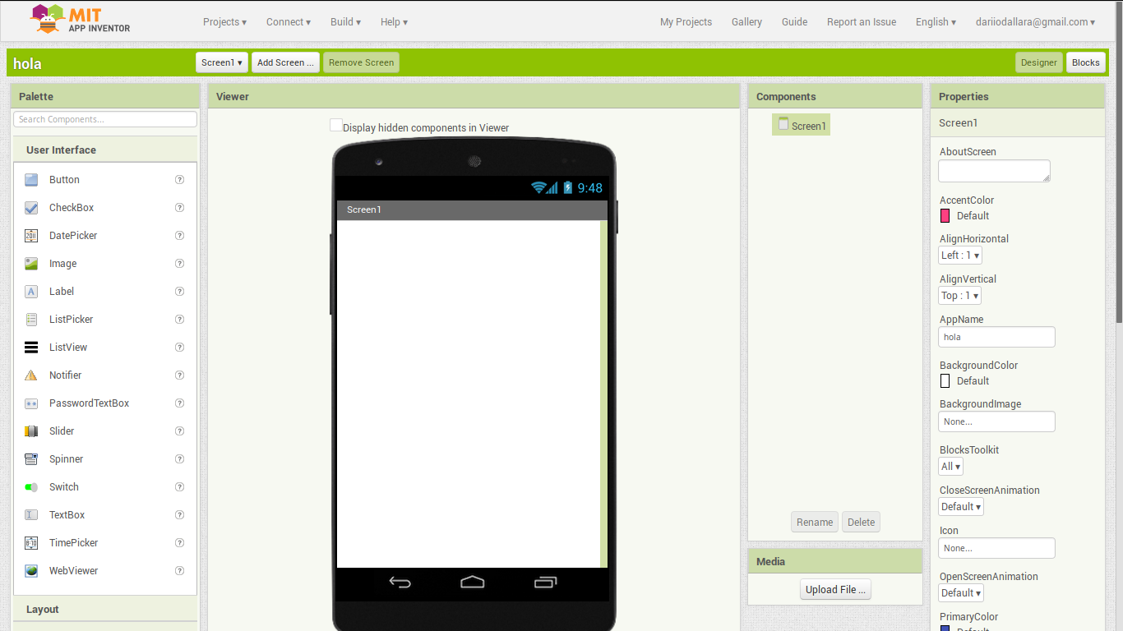
¿Qué es App inventor?
Designer

Slide 5
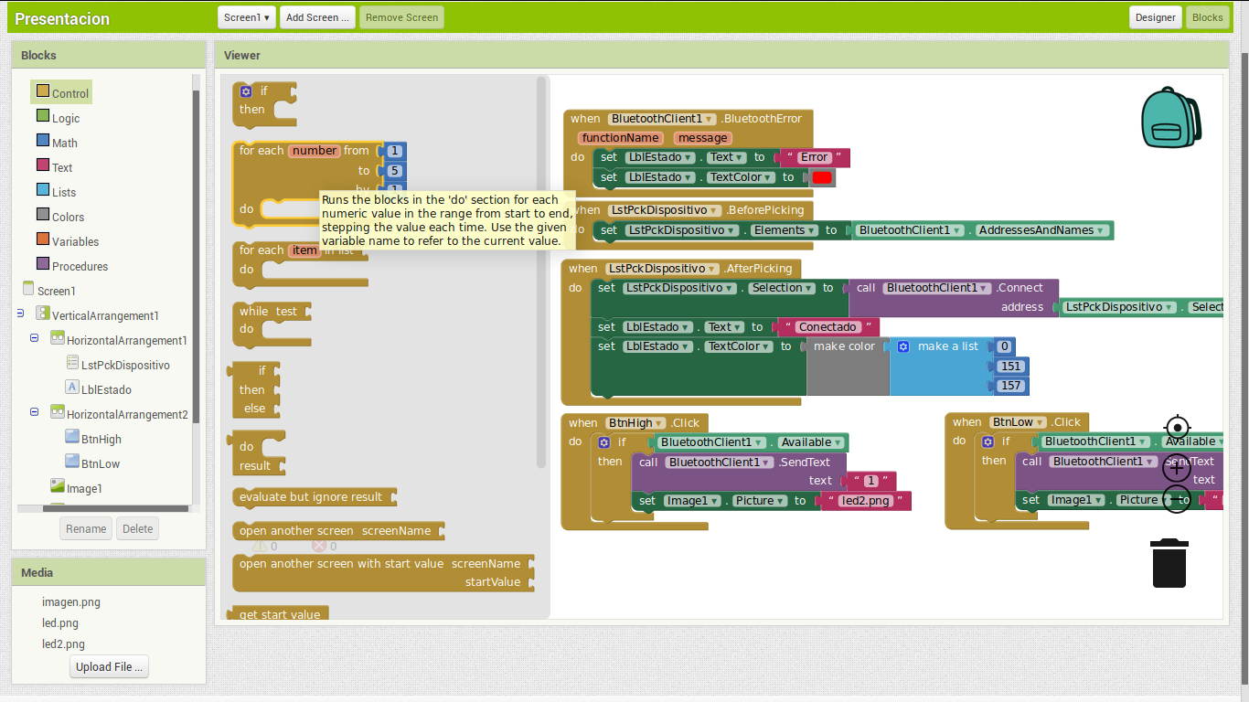
¿Qué es App inventor?
Blocks

Slide 6

¿Qué es App inventor?
Blocks

Slide 7
¿Cómo crear una App?
Pasos
Se crea un proyecto
Arrastramos lo que necesitemos
Programamos
Luego generamos nuestra app y:
  La descargamos por medio de un código QR en el teléfono
    o
  Descargamos un .apk en nuestro PC
¡Y Listo!

Slide 8
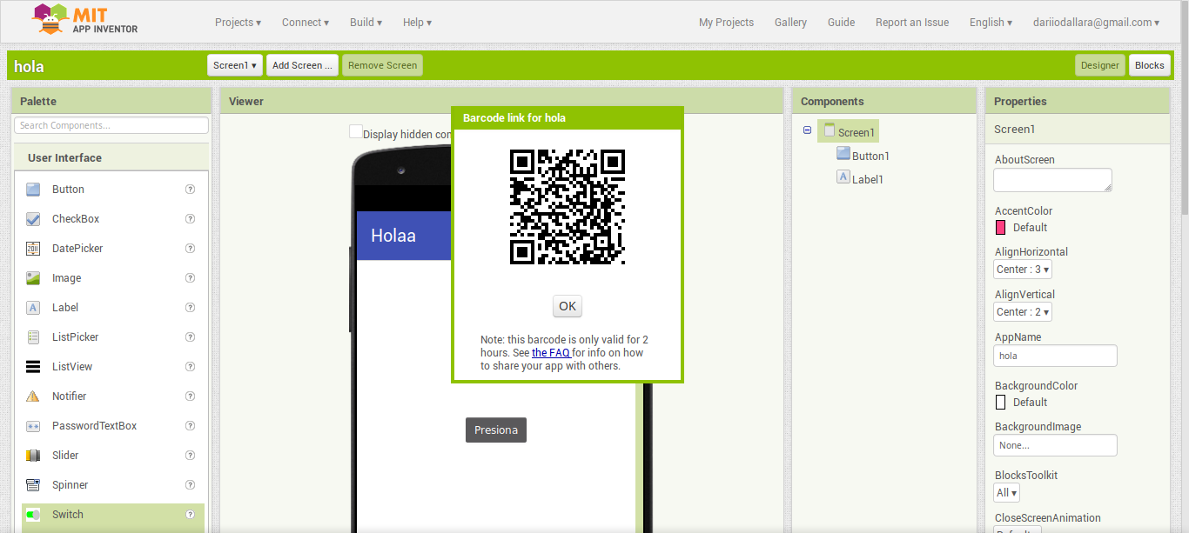
¿Cómo crear una App?
Build App

Slide 9
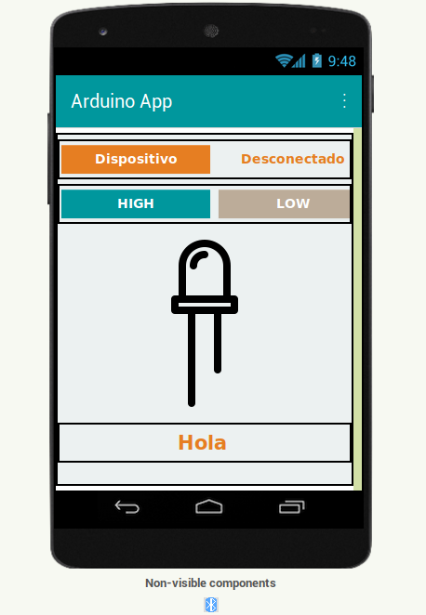
¿Cómo crear una App?
Nuestra App

Slide 10
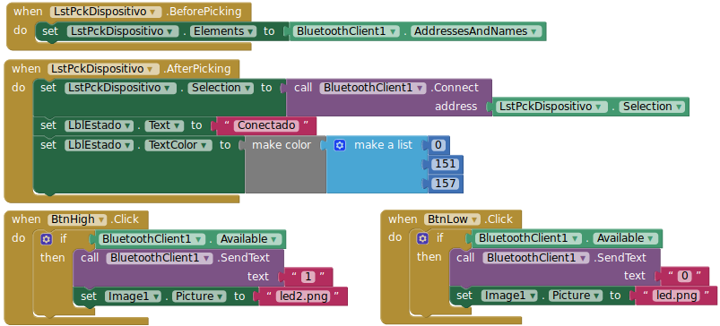
¿Cómo crear una App?
”Código”

Slide 11
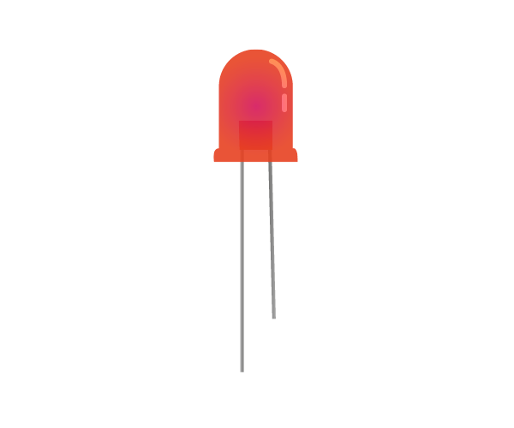
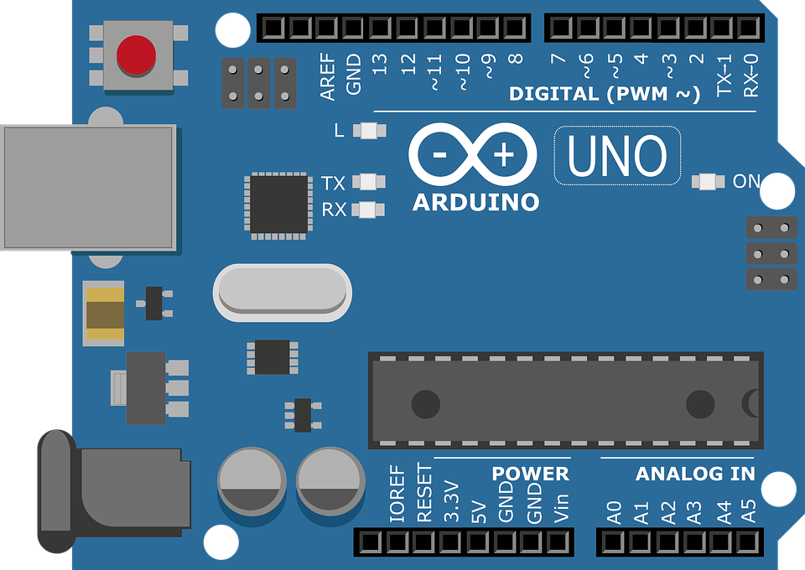
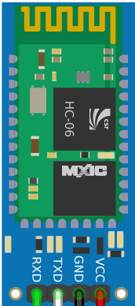
Desde el lado de Arduino

Slide 12
Desde el lado de Arduino
Materiales
Un Arduino Uno (o cualquier otro)
Nesecitaremos un módulo Bluetooth (HC-05 o HC-06)
Un Led (opcional)
Resistencias 1K ohm y 2k ohm
Usaremos los pines Rx y Tx

Slide 13
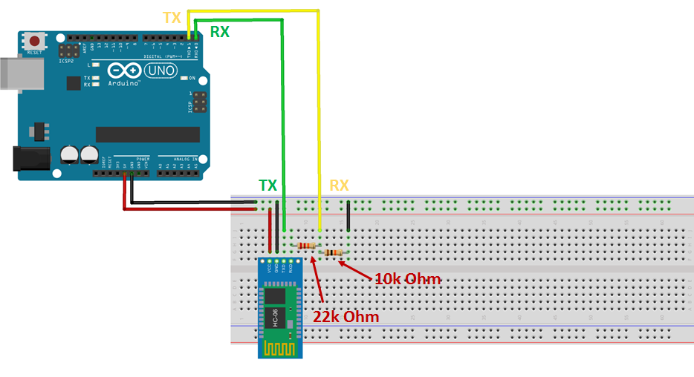
Desde el lado de Arduino
Diagrama

Slide 14
Desde el lado de Arduino
Funciones
Algunas Funciones útiles son:
  Serial.begin(un entero);
  Serial.available();
  Serial.read();
  Serial.print(algo);
  Serial.write(algo);

Slide 15
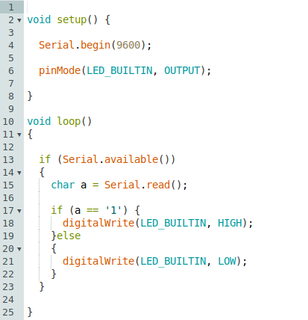
Desde el lado de Arduino
Código

Slide 16
Desde el lado de Arduino
A tener en cuenta
Los baudios (velocidad de datos en bits por segundo):
  Deben ser iguales tanto desde la App como en nuestro Arduino
  En App inventor por defecto es 9600
Es importante SABER que es lo que enviamos desde nuestra App
Para poder INTERPRETAR los datos correctamente en Arduino

Slide 17
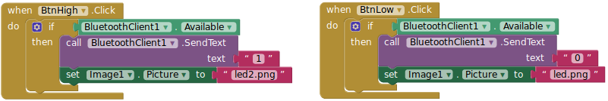
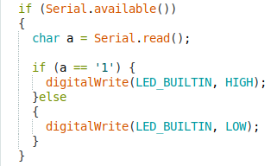
Desde el lado de Arduino
A tener en cuenta

Slide 18
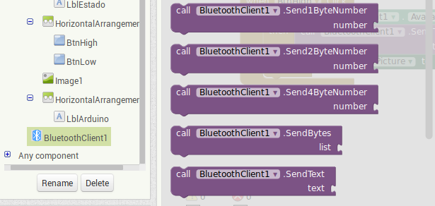
Desde el lado de Arduino
A tener en cuenta

Slide 19
Links de Interés y repo
App Inventor
  https://appinventor.mit.edu/
Arduino Serial Reference
  https://www.arduino.cc/reference/en/language/functions/communication/serial/
Repo
  https://github.com/Dariiio/arduino-appinventor

Slide 20
¡Gracias!

